Slide 1
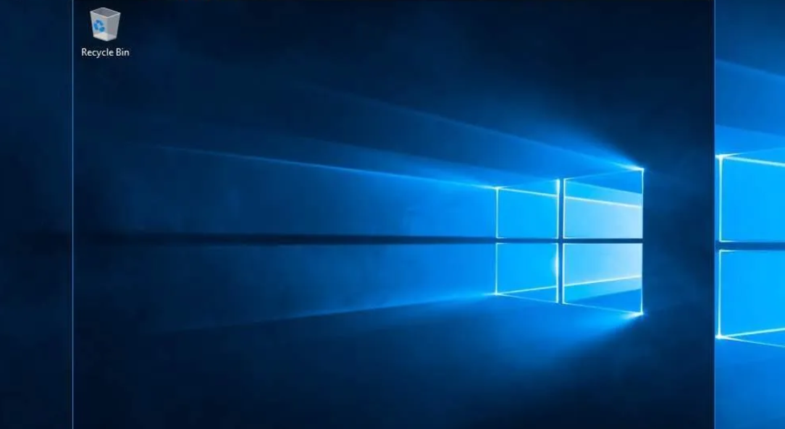
ANALISE DE DESEMPENHO DE VIRTUALIZAÇÃO: HYPER-V VS VIRTUALBOX
ELABORAR POR
João Claudio Paco, M 13709
Ndukula Selo Afonso, M 11402

Slide 2

I. INTRODUÇÃO
Neste trabalho, intitulado: “análise do desempenho da virtualização: Hyper-V vs VirtualBox”, aborda uma análise comparativa do desempenho entre essas duas soluções, com o objetivo de fornecer insights valiosos para profissionais de TI e pesquisadores na seleção da plataforma mais adequada para suas necessidades específicas.
A presente introdução fornecerá o contexto necessário para entender o restante do trabalho, que discute os métodos utilizados, os benchmarks aplicados, os resultados obtidos e as conclusões tiradas da análise comparativa de desempenho entre Hyper-V e VirtualBox.
A motivação por trás deste estudo surge da necessidade de compreender melhor as diferenças de desempenho entre o Hyper-V e o Virtualbox.

Slide 3

II. BACKGROUND E TRABALHO RELATIONADO
CONCEITO DE VIRTUALIZAÇÃO
Em informática, a virtualização consiste na criação de ambientes simulados, denominadas “máquinas virtuais” (VM), que funcionam como se fossem sistemas físicos reais.
CPU : alocação de uma única CPU para ser dividida em várias CPUs virtuais para uso por várias VMs.
MEMÓRIA: múltiplas máquinas virtuais compartilham a memória física de sistema de forma eficiente.
DISPOSITIVOS DE ENTRADA/SAÍDA (I/O): as máquinas virtuais acessem os dispositivos físicos do sistema, como discos rígidos, placas de redes e controladores USB.

Slide 4
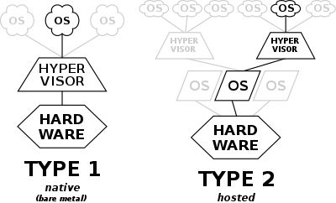
II. BACKGROUND E TRABALHO RELATIONADO
B. OS HIPERVISORES
Também conhecidos como minitorres de máquina virtual (VMMs), são software fundamentais na virtualização, responsáveis por criar e gerenciar ambientes virtuais em um sistema físico. Existem dois tipos principais de hypervisores:
Tipo Nativo : roda diretamente em uma plataforma de hardware.
Ex.: VMware vSphere/ESXi, Microsoft Hyper-V, Xen e KVM(Kernelbased Virtual
Tipo Host Based :instalados como aplicativos em um sistema operacional host padrão. Eles operam como camadas de software intermediários entre o sistema operacional host e as máquinas virtuais.
Ex.: VMware Workstation, Oracle VirtualBox.

Slide 5
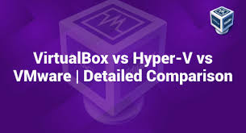
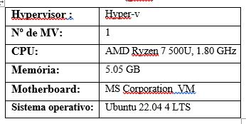
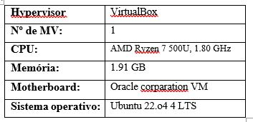
III. CONFIGURAÇÃO EXPERIMENTAL
ARQUITETURA DO SISTEMA IMPLEMENTADO
Tabela 1: Características de máquinas (MV) virtuais (guest)
Tabela 2: Características de máquinas (MV) virtuais (guest)

Slide 6

III. CONFIGURAÇÃO EXPERIMENTAL
INSTALAÇÃO DE HYPER-V
Certifique-se de que a opção “Virtualization” do BIOS esteja habilitada
Abre um novo aquivo do bloco de notas,
copiar o script de instalação do Hyper-V
E cola-o no arquivo e salvá-lo com extensão “.bat” como um arquivo de lote.
Execute o arquivo como administrador, isso irá instalar o Hyper-V
No prompt Windows, digite e execute “optionalfeature.exe”
Active opções: Hyper-V, Virtual MachinePlatform, e Windows HypervisorPlatform
B. INSTALAÇÃO E CONFIGURAÇÃO

Slide 7
III. CONFIGURAÇÃO EXPERIMENTAL
B. INSTALAÇÃO E CONFIGURAÇÃO
INSTALAÇÃO DE VIRTUALBOX
Baixar e instalar o hypervisor (virtualbox)

Slide 8
III. CONFIGURAÇÃO EXPERIMENTAL
B. INSTALAÇÃO E CONFIGURAÇÃO
CRIAR MÁQUINAS VIRTUAIS E INSTALAR O SO UBUNTU:
HYPER-V:
Execute o Hyper-v
Escolha a opção: “criar a nova MV”
Especifique o nome da MV
Escolha o tipo de geração
Aloque o tamanho da memoria RAM em MB
Escolhe o tipo de adaptador da rede
Crie e aloque o tamanho do HD em GB
o modo de instalação: instalar a partir do ficheiro imagem
Localize o ficheiro imagem “Linux ubuntu” e lançar a instalação

Slide 9
III. CONFIGURAÇÃO EXPERIMENTAL
B. INSTALAÇÃO E CONFIGURAÇÃO
CRIAR MÁQUINAS VIRTUAIS E INSTALAR O SO UBUNTU:
VIRTUALBOX
Execute o Virtualbox
Escolha a opção: “Nova”
Especifique o nome da MV
Localize o ficheiro “imagem” do SO
Crie e aloque o tamanho da memoria virtual RAM em MB
Aloque os CPUs
Crie e aloque o tamanho do HD virtual em GB

Slide 10

III. CONFIGURAÇÃO EXPERIMENTAL
C. BENCHMARKS :
Benchmark do CPU
O Geekbench é um utilitário cross-platform para benchmarking da CPU e da GPU de computadores, laptops, tablets e telefones
Benchmark da Memória
O Sysbench foi escolhido e utilizado para o benchmarking da memória.
Benchmark dos dispositivos I/O
O KDiskMark que é ma ferramenta de benchmarking projetada especificamente para medir o desempenho de unidades de armazenamento, como discos rígidos (HDDs) e unidades de estado sólido (SSDs) em sistema Linux.

Slide 11
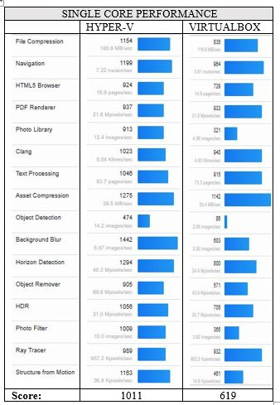
IV. RESULTADOS EXPERIMENTAIS
AO NÍVEL DO CPU COM GEEKBENCH:
SINGLE CORE PERFORMANCE

Slide 12
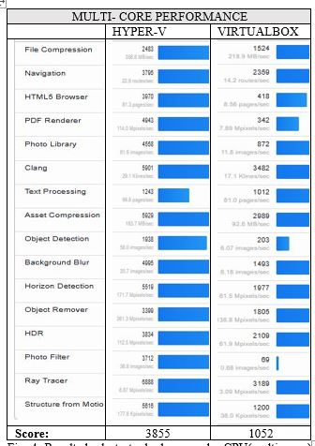
IV. RESULTADOS EXPERIMENTAIS
AO NÍVEL DO CPU GEEKBENCH:
MULTI-CORE PERFORMANCE

Slide 13
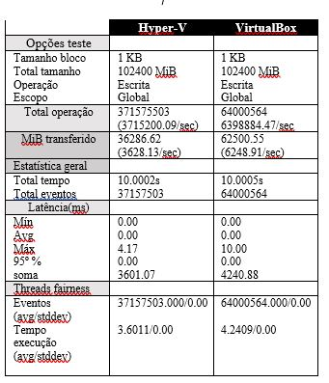
IV. RESULTADOS EXPERIMENTAIS
AO NÍVEL DOA MAMÓRIA COM SYSBENCH

Slide 14
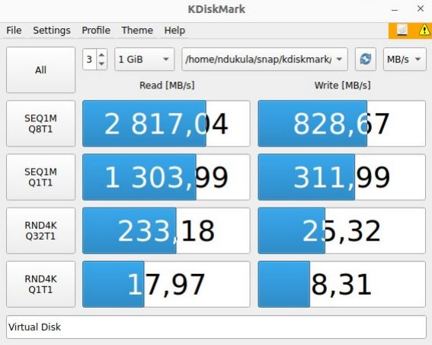
IV. RESULTADOS EXPERIMENTAIS
AO NÍVEL DO DISCO COM KDiskMark:
HYPER-V

Slide 15
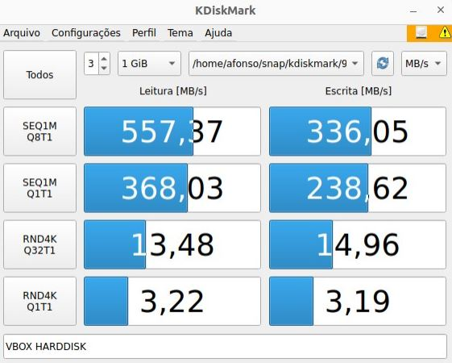
RESULTADOS EXPERIMENTAIS
AO NÍVEL DO DISCO KDiskMark:
VirtualBox

Slide 16

CONCLUSÕES
Neste estudo, realizamos uma análise detalhada do desempenho da virtualização utilizando s plataformas Hyper-v e VirtualBox. Após a configuração e análise experimental sobre os dados, os resultados foram analisados e as conclusões foram tiradas
Com base nessas conclusões, é possível afirmar que a escolha entre o Hyper-V e VirtualBox dependerá das necessidades específicas de cada ambiente de virtualização. Incluindo requisitos de desempenho, recursos disponíveis e preferências de configuração.

